Slide 1

Team TS

Slide 2

ShareSpace
공간을 나누다
“게임의 중심에서 SNS를 외치다”
Notes:
모두: 안녕하세요, 저희는 팀 띵-숑입니다.

Slide 3

1
팀원 소개
2
프로젝트 소개
3
기능 소개
Contents
Notes:
강 : 저희 발표의 순서는 크게 3가지로 나뉩니다. 본격적으로 저희의 결과물을 소개드리기 앞서 저희 팀원들을 소개하고, 뒤이어 프로젝트를 소개하고 그 기능을 설명드리려 합니다.

Slide 4
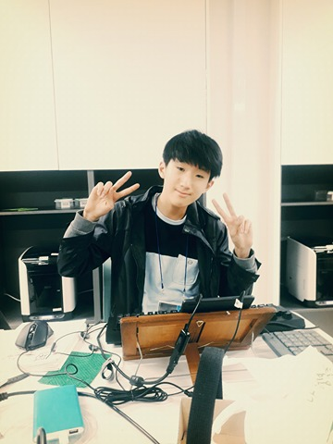
1
여준호
나이 16세
소속 은여울중학교
역할 얼굴마담, Developer
Created By
Notes:
여쥰호 자기소개

Slide 5
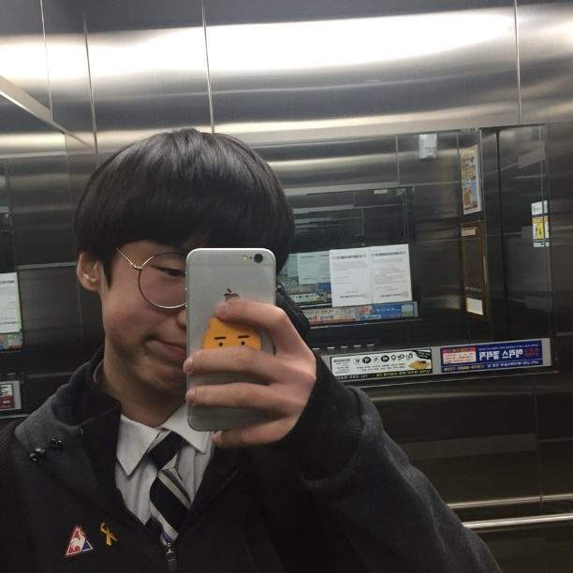
2
박현 상
나이 15세
소속 무안남악중학교
역할 안경, Prototype
Created By
Notes:
자소

Slide 6
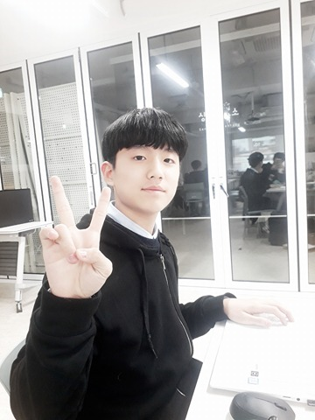
3
손지민
“(으쓱)”
나이 16세
소속 관교중학교
역할 비주얼, Design
Created By
Notes:
ㅈㅅ

Slide 7
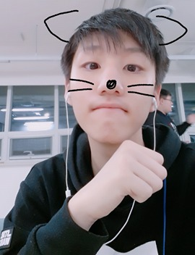
4
강준서
나이 16세
소속 염경중학교
역할 섹시, Director & A.I
Created By
Notes:
ㅇㅇㅇ

Slide 8
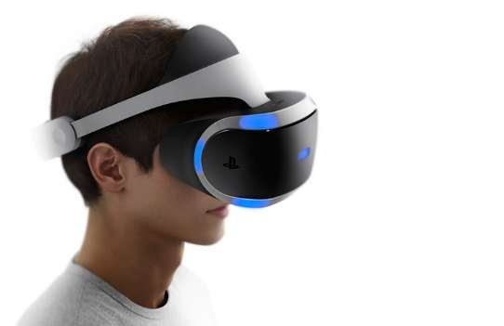
VR 기기는 안대를 꼭 닮았네요?
거긴
안대
거기 + -ㄴ
there, ‘장소’를 나타내는 지시대명사
Project
Introducing

Slide 9
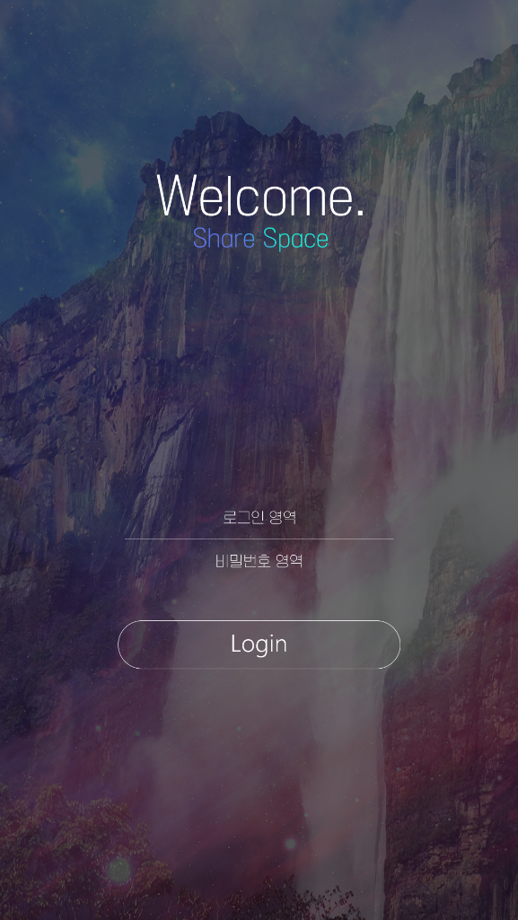
ShareSpace
공간을 나누다
VR
+
SNS
360 이미지 전용 소셜 네트워킹 서비스
AI
Project
Introducing
ImageNet 모델을 이용한 이미지 분류

Slide 10

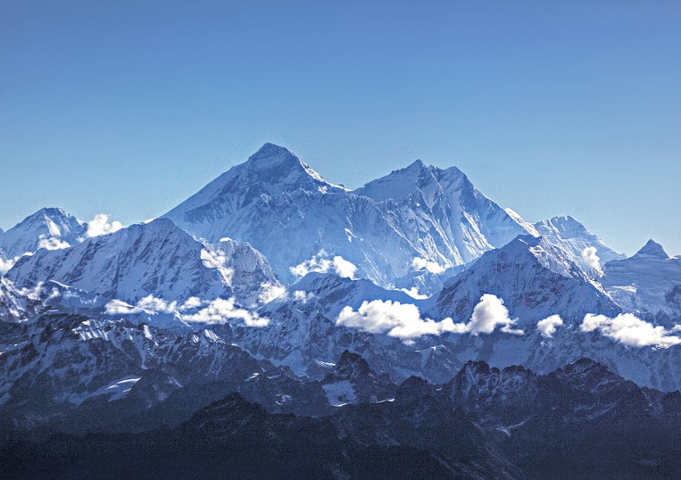
나의 공간을,
모두에게
모두의 공간을,
나에게
Project
Introducing

Slide 11
이미지 업로드하기
뉴스피드
Project
Introducing

Slide 12
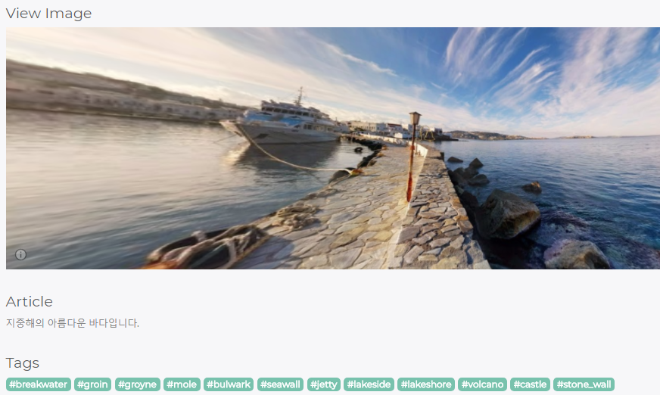
나와 비슷한 공간을 찾자,
자동 태깅
Project
Introducing
ImageNet 모델을 이용하여 이미지에 자동으로 태깅

Slide 13
질문이 있으시면 손을 들어 주세요.
감사합니다

